Slide 1
MATEMÁTICA
1.ª série
Analisar crescimento e decrescimento da função afim
Aula 35

Slide 2


Slide 3

Professores(as), antes de iniciarem a aula, leiam este slide com atenção. Ele apresenta orientações que buscam colaborar com a sua ação docente.
Verifiquem se a aula está adequada ao nível de aprendizagem de sua turma e, caso necessário, procedam às devidas adaptações de modo a garantir o progresso de cada estudante.
Percebendo defasagem em conceitos básicos, é importante retomá-los.
Elencamos alguns materiais que podem auxiliar no momento do planejamento para subsidiar o trabalho com os estudantes de maneira mais individualizada e assertiva.
1ª série - função do 1° grau crescente
1ª série - função do 1º grau decrescente

Slide 4



Objetivo da aula
Analisar o crescimento e decrescimento de uma função afim a partir de seu gráfico.
D20 – Analisar crescimento/decrescimento, zeros de funções reais apresentadas em gráficos.
Professor(a), a lista de exercícios que acompanha essa aula foi estruturada para consolidar os conhecimentos das aulas 34 e 35, voltadas para o desenvolvimento do descritor D20. A lista é composta de 5 exercícios e respectivos gabaritos.
Use esta aula no modo apresentação.

Slide 5
Para início de conversa
Como você sabe se o preço do ônibus subiu?
Como você sabe se a sua altura variou este ano?
E suas notas, melhoraram? Como saber?
Uma maneira de sabermos se algo aumentou ou diminuiu é comparar o antes com o depois.
Nesta aula, vamos estudar o comportamento do gráfico de uma função. Bora lá!

Slide 6
Crescimento/Decrescimento da função afim
Estudantes, a taxa de variação representa o quanto uma função cresce ou decresce à medida que os valores de x variam.
Dessa forma, y = 3x + 2 aumenta 3 unidades cada vez que o x aumenta 1 unidade.
Já a função y = – 4x + 1 diminui 4 unidades cada vez que o x aumenta 1 unidade.
Logo, é possível identificar se uma função afim é crescente ou decrescente, apenas observando o sinal do coeficiente a.
Mas o que acontece quando a = 0?

Slide 7


Praticando 1
03 min
Em dupla, resolvam o exercício proposto. Esgotado o tempo de resolução, o(a) professor(a) chamará uma dupla para explicar a estratégia utilizada para chegar à resposta.
Para quais valores reais de m o gráfico da função
y = ( 2m – 4)∙x + 5 é crescente:
b) y = ( 1 – 3m)∙x – 7 é decrescente:
Para que a reta seja crescente, o coeficiente de x deve ser
positivo, e então (2m – 4) > 0 🡪 2m > 4 🡪 m > 4/2 🡪 m > 2.
Para que a reta seja decrescente, o coeficiente de x deve ser
negativo, e então (1 – 3m) < 0 🡪 1 < 3m 🡪 m > 1/3.

Slide 8


Praticando 2
03 min
Todos juntos com o(a) professor(a), em voz alta, classifiquem como crescentes (C) ou decrescentes (D) as seguintes funções.
D
a)( ) y = – 3x + 2
b)( ) y = – 2 + x
c)( ) y = 2x + 6
d)( ) y = x
e)( ) y = 2
C
C
C
*
* É constante.

Slide 9
Gráficos de funções
Em uma função afim f(x) = ax + b, o gráfico será
y = ax + b, a > 0 y = ax + b, a < 0 (função constante)(a=0)
Obs.: para analisar crescimento ou decrescimento de uma função, devemos analisar o gráfico no sentido das setas, ou seja, da esquerda para a direita e de baixo para cima.

Slide 10
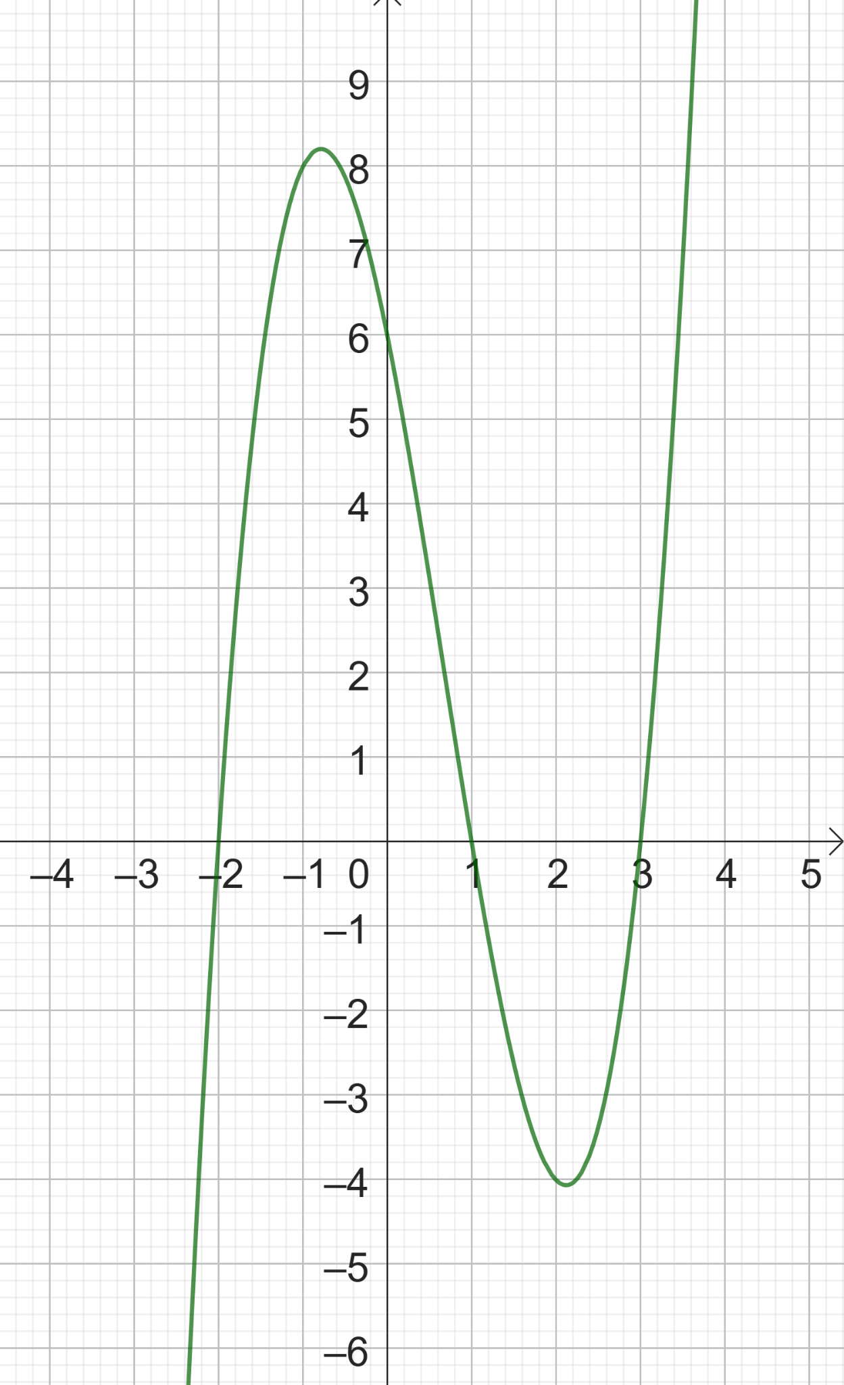
Estudo do sinal de uma função
Estudar o sinal de uma função é encontrar para quais valores de x esta função é
positiva ( > 0 ) (acima do eixo x)
negativa ( < 0 ) (abaixo do eixo x)
ou nula ( = 0 ). (sobre o eixo x).
No exemplo ao lado:
( > 0)
( > 0)
f(x) > 0 quando −2 < x < 1 ou x > 3.
( = 0)
f(x) < 0 quando x < −2 ou 1 < x < 3.
( < 0)
( < 0)
f(x) = 0 quando x = −2, ou x = 1 ou x = 3 (as raízes da função).

Slide 11
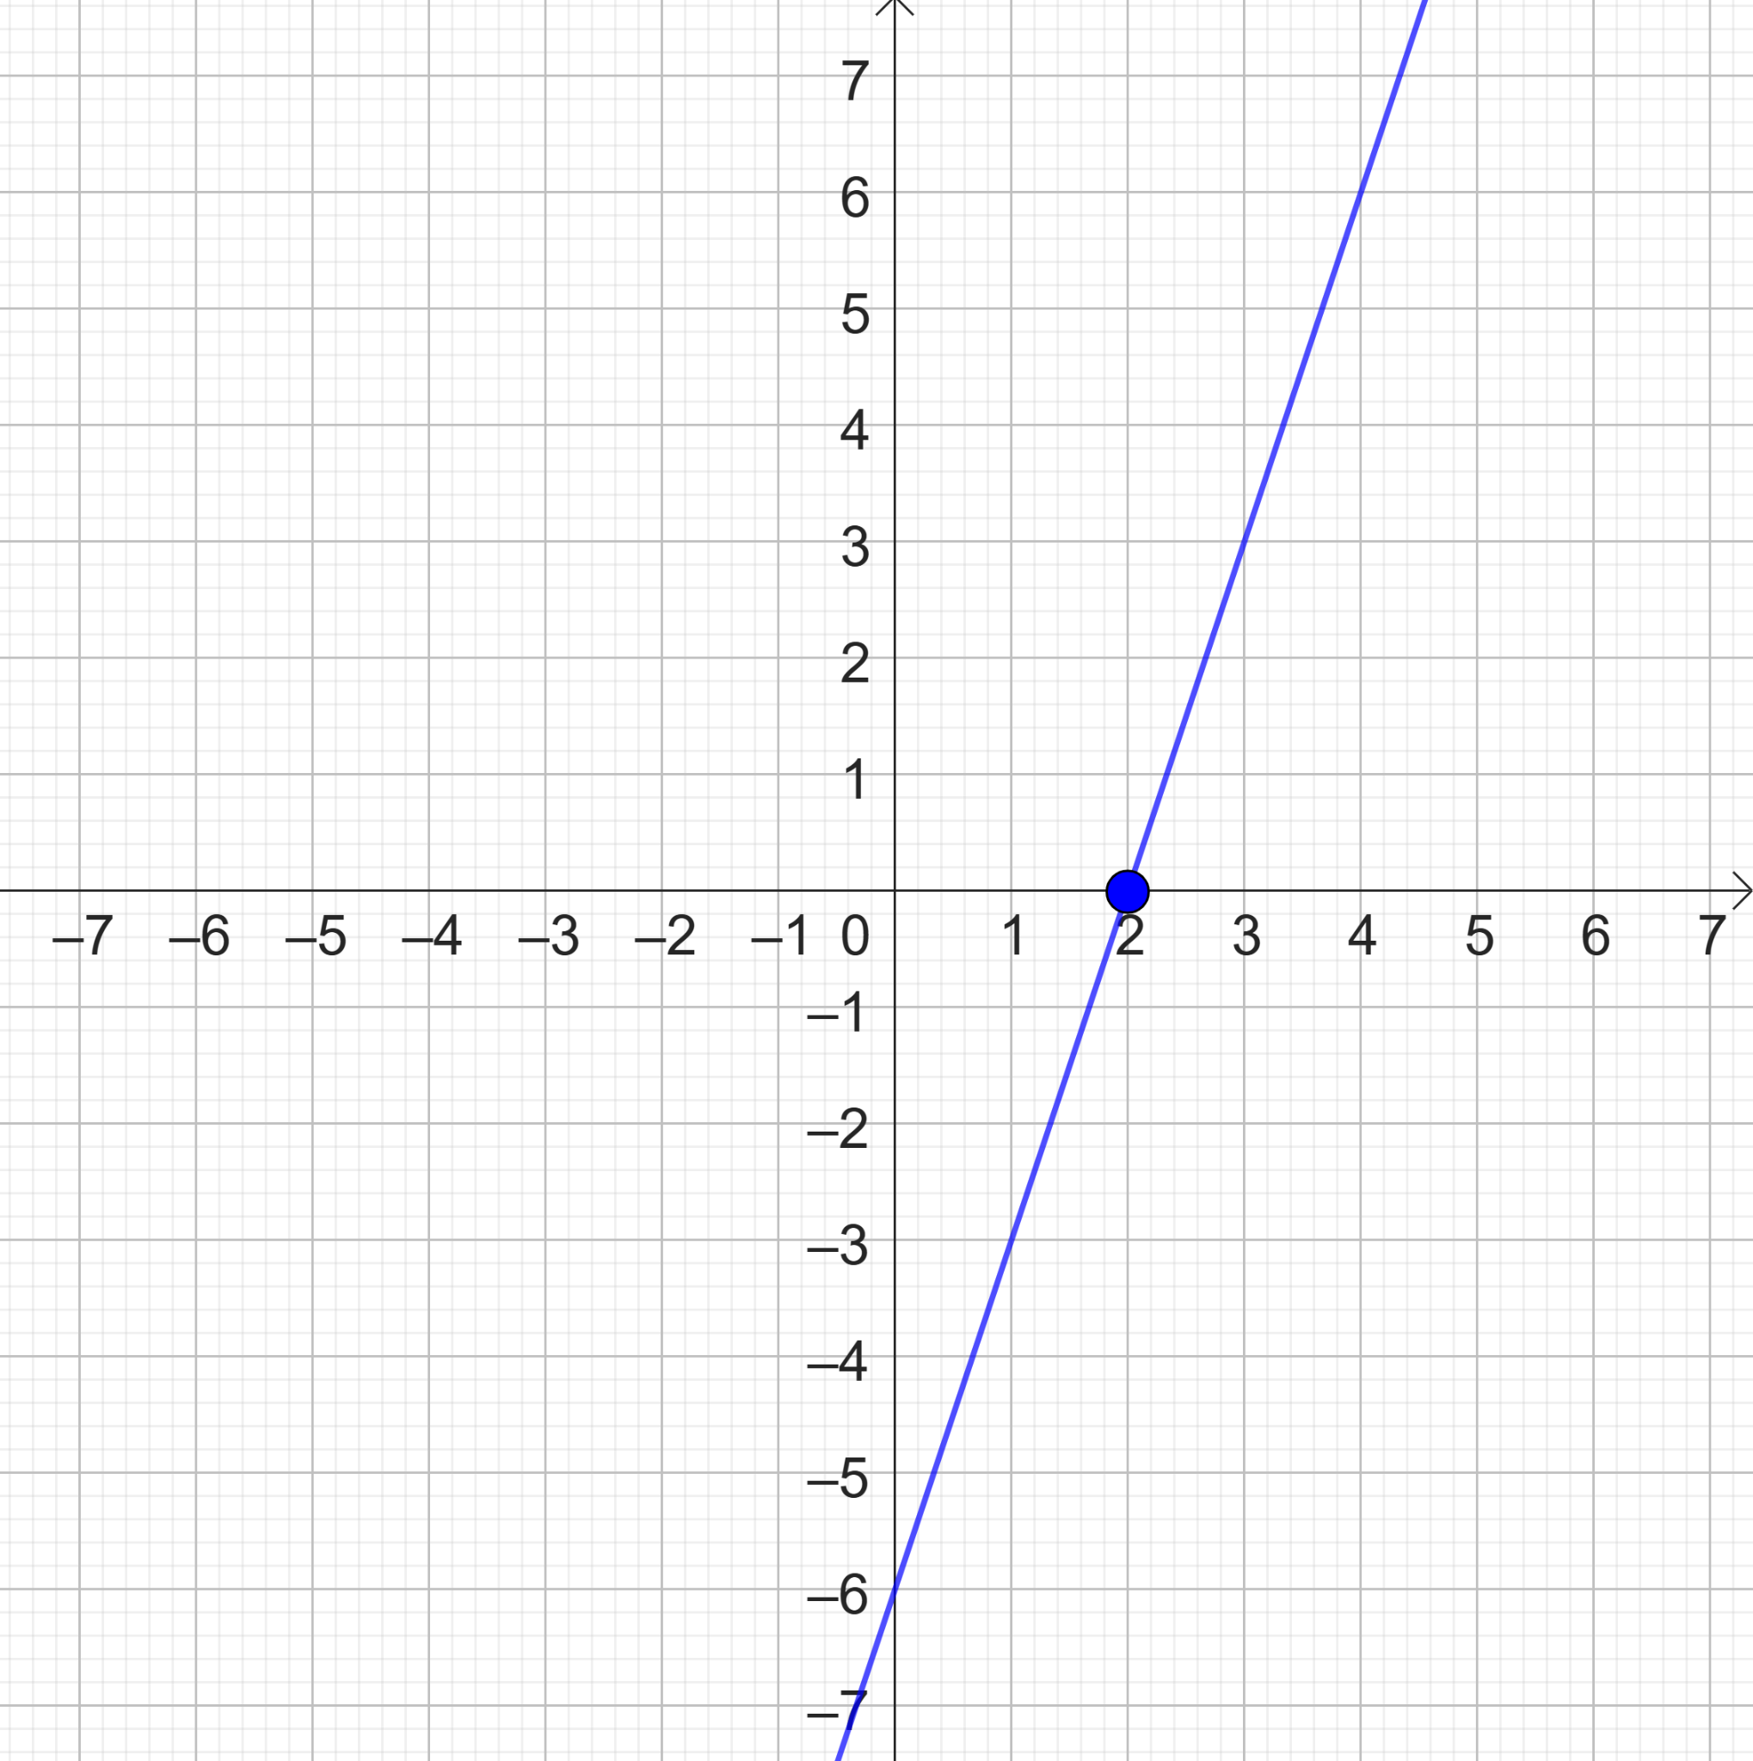
Exemplo
Dada a função f(x) = 3x – 6, para quais valores de x
a) f(x) > 0
b) f(x) = 0
c) f(x) < 0
f(x) > 0 se x > 2
f(x) > 0
f(x) = 0 se x = 2
f(x) = 0
f(x) < 0 se x < 2
Encontrando a raiz, 3x – 6 = 0 temos
que x = 2. Como a > 0, seu gráfico será:
f(x) < 0
Observe que, para esse estudo,
o eixo y não é necessário.

Slide 12

Praticando 3
03 min
Copie os dados e resolva em seu caderno. Após o tempo, ao comando do(a) professor(a), mostre sua resolução aos colegas mais próximos.
Uma empresa que vende pela internet fatura diariamente de acordo com o tempo (em segundos). O gráfico de seus lucros diários tem relação com a função L = 2s – 40 000. A partir de quantos segundos (a cada dia) esta empresa apresentará lucro?
2s – 40 000 = 0
2s = 40 000
s = 40 000 / 2
s = 20 000
20 000
Perceba que, após 20 000 segundos, a função lucro será positiva.
Note também que o eixo y não é necessário para a resolução.

Slide 13
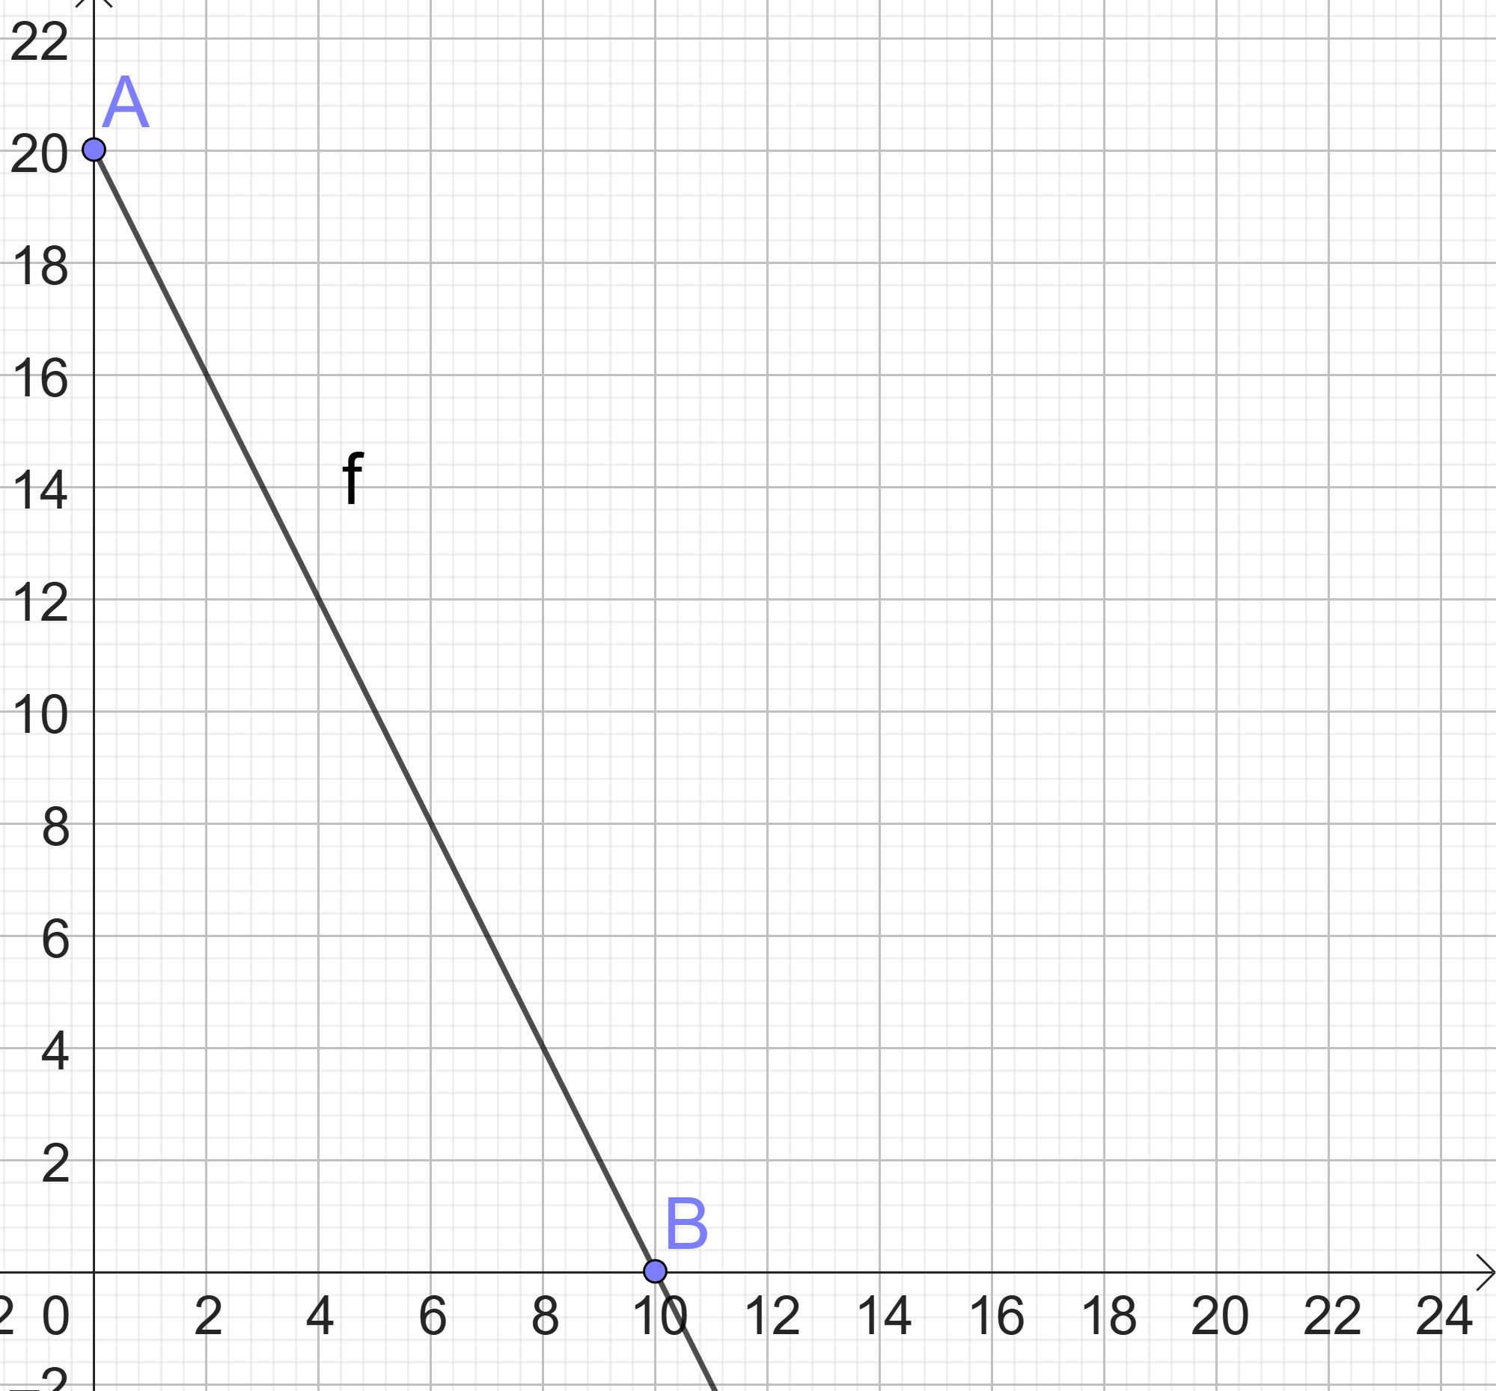
Mais uma vez ...
A temperatura em um certo lugar do planeta é dada pela função t(h) = – 2h + 20, em que t é a temperatura medida em graus Celsius e h é o horário do dia (em horas).
A partir de que horas a temperatura passa a ser negativa?
Para que a temperatura seja negativa,
– 2h + 20 < 0.
Assim – 2h < – 20 🡪 2h > 20 🡪
h > 10.
Assim, após as 10 horas, a temperatura passa a ser negativa.

Slide 14
Pratique mais!
1.(UFPI) A função real de variável real, definida por f(x) = (3–2a)⋅x+2, é crescente quando:
A) a>0 B) a<3/2 C) a=3/2 D) a>3/2 E) a<3
2.(SAEPE). Um objeto está em movimento com velocidade constante. A posição desse objeto em função do tempo pode ser calculada através da expressão D = 5 + 25t, em que D representa a posição, em metros, e, t, o tempo, em segundos. Para percorrer uma certa distância, o objeto gastou 65 segundos.
Qual é a posição desse objeto após percorrer essa distância?
A) 2,4 m B) 2,8 m C) 1 620 m D) 1 630 m E) 1 950 m

Slide 15


Desenvolva suas habilidades!
A aula continua na Khan Academy.
Explore as atividades recomendadas pelo seu professor.
Professor, caso precise relembrar o passo a passo acesse o tutorial clicando AQUI
https://pt.khanacademy.org/login

Slide 16
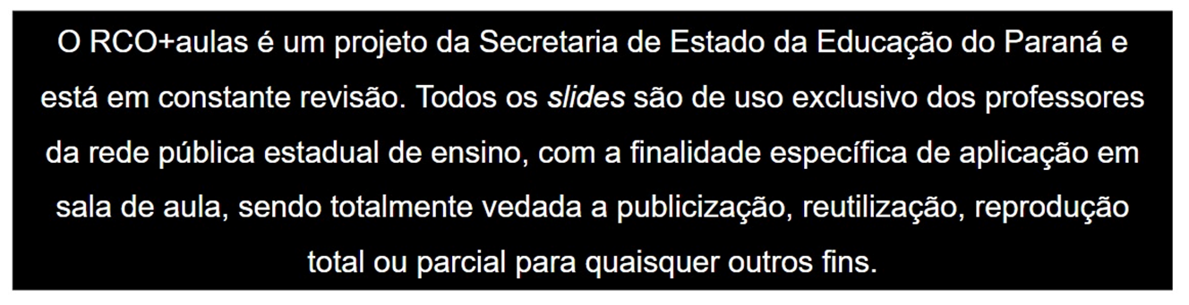
Referências
BONJORNO, J. R., GIOVANNI Jr, J. R., FUGITA, Felipe. Por toda parte matemática – 1ª ed. – São Paulo: FTD, 2024.
Imagens: https://www.canva.com/pt_br/educacao/.
Professor, caso tenha alguma sugestão ou elogio para esta aula, acesse:
https://forms.gle/ZuC8G4UPYMEdztJy5

